Slide 1

CB00881 Tecnologías de información emergentes
If anidado
ITESM Campus Querétaro

Slide 2

La sesión pasada vimos…
La sentencia de control IF
IF simple y anidado

Slide 3
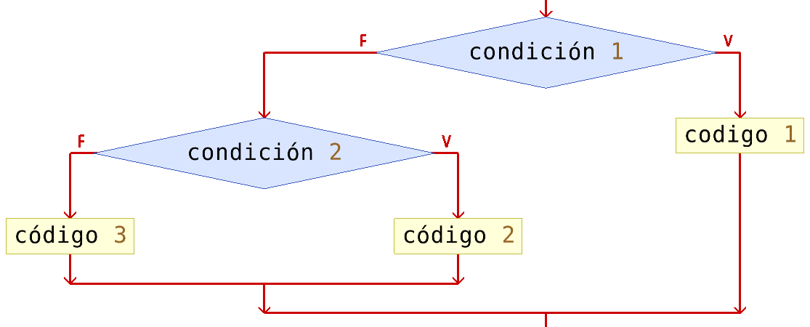
Condicional if anidada
Anidamiento: Es la acción de que una estructura de decisión forme parte del código controlado de otra estructura.
Puede ser que dentro de una estructura condicional exista otra y dentro de ésta otra más, etc. No hay límites en el anidamiento.

Slide 4
Condicional if anidada
La estructura de una condicional anidada en Python puede tener la siguiente forma:
if condición 1:
código 1
elif condición 2:
código 2
else:
código 3

Slide 5

Actividad Grupal
Definir el algoritmo y el programa en Python
que transforma un número entero (1 a 31)
en un día de la semana.
1 ⇒ Lunes
2 ⇒ Martes
3 ⇒ Miércoles
4 ⇒ Jueves
5 ⇒ Viernes
6 ⇒ Sábado
0 ⇒ Domingo
Lun | Mar | Miér | Jue | Vier | Sáb | Dom
1 | 2 | 3 | 4 | 5 | 6 | 7
8 | 9 | 10 | 11 | 12 | 13 | 14
15 | 16 | 17 | 18 | 19 | 20 | 21
22 | 23 | 24 | 25 | 26 | 27 | 28
29 | 30 | 31
1 | 2 | 3 | 4 | 5 | 6 | 0

Slide 6
Algoritmo: Transforma número en día de la semana
Pedir un número (num) entre 1 y 31
si (num < 1 o num > 31)
escribir(“Error número inválido”)
si_no
Obtener el día correspondiente según la
tabla (puedo usar el residuo para tal fin)
Solución

Slide 7
Algoritmo: Obtener el día correspondiente según la tabla
dia = num % 7
Si día = 0
escribir(“El día es DOMINGO”)
Sino Si día = 1
escribir(“El día es LUNES”)
Sino Si día = 2
escribir(“El día es MARTES”)
Sino Si día = 3
escribir(“El día es MIERCOLES”)
Sino Si día = 4
escribir(“El día es JUEVES”)
Sino Si día = 5
escribir(“El día es VIERNES”)
Sino Si día = 6
escribir(“El día es SÁBADO”)
Solución

Slide 8
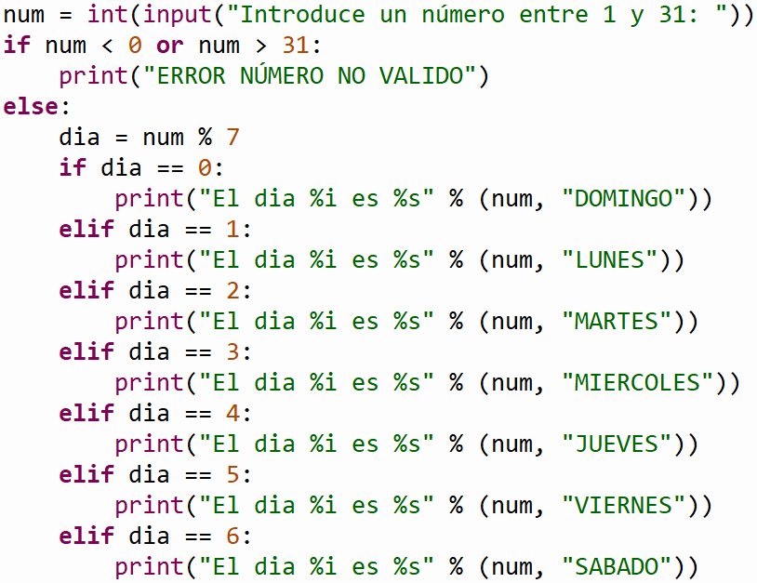
Solución

Slide 9

Actividad Grupal
Escribir el algoritmo que identifica si el caracter dado por el usuario es una vocal o es otro caracter.

Slide 10
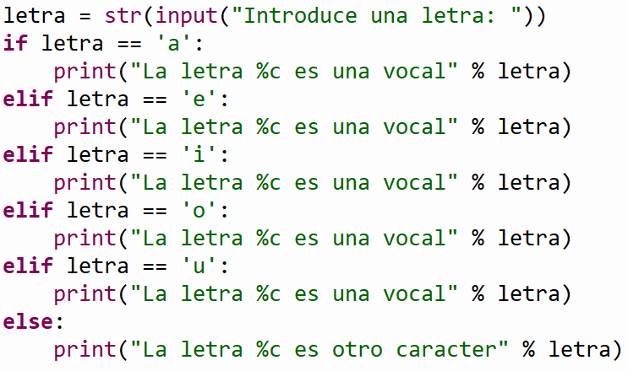
Solución

Slide 11
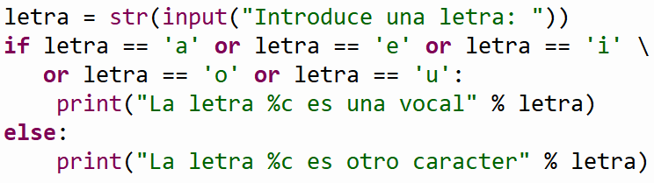
Solución

Slide 12
Actividad Grupal
Escribir el algoritmo y programa en Python que lea una fecha representada por dos números enteros: mes y año, y de como resultado los días correspondientes a ese mes en ese año.
Tener en cuenta que Febrero puede tener 28 o 29 días si el año es bisiesto. Un año es bisiesto cuando es múltiplo de 4 y no de 100 o cuando es múltiplo de 400.
Mes | Días
1. Ene | 31
2. Feb | 28 o 29
3. Mar | 31
4. Abr | 30
5. May | 31
6. Jun | 30
7. Jul | 31
8. Ago | 31
9. Sep | 30
10. Oct | 31
11. Nov | 30
12. Dic | 31

Slide 13
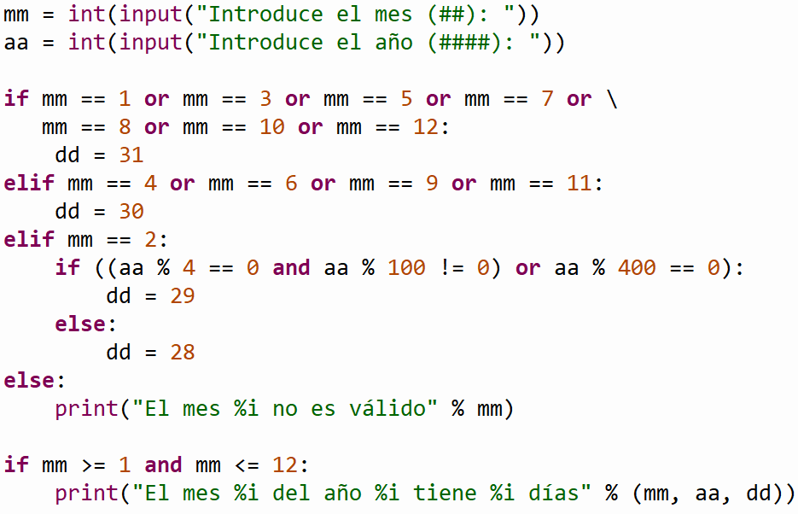
Solución

